Slide 1
Projekt pro stavební povolení rodinného domu na bázi dřeva (srubový charakter)
Autor bakalářské práce: Pavla VRKOČOVÁ
Vedoucí bakalářské práce: Ing. Jiří ŠÁL
Oponent bakalářské práce: Ing. Jan ZUGÁREK
České Budějovice, červen 2017

Slide 2
OBSAH
Motivace a důvody k řešení daného problému
Cíl práce
Výzkumný problém a použité metody
Identifikační údaje stavby a situace
Pohledy
Půdorys 1.NP
Půdorys 2.NP
Detail osazení okenního rámu
Závěrečné shrnutí
Doplňující dotazy

Slide 3
MOTIVACE A DŮVODY K ŘEŠENÍ DANÉHO PROBLÉMU
Osobní zájem, obdiv k dřevostavbám
Jedinečnost a nevšednost srubových staveb
Přiblížení konstrukce a řešení
Použitelnost mé bakalářské práce v praxi

Slide 4
CÍL PRÁCE
Cílem bakalářské práce je návrh řešení rodinného domu srubového typu na bázi dřeva.
Dům musí odpovídat soudobým požadavkům na kvalitní bydlení, architektonické řešení musí být originální, akceptující soudobý životní styl.
Obsahem práce bude kompletní projekt ke stavebnímu povolení.

Slide 5
VÝZKUMNÝ PROBLÉM A POUŽITÉ METODY
Výzkumný problém: Návrh rodinného domu srubového typu pro stavební povolení.
Použité metody: Metoda sběru dat, zpracování dat a vyhodnocování dat.

Slide 6
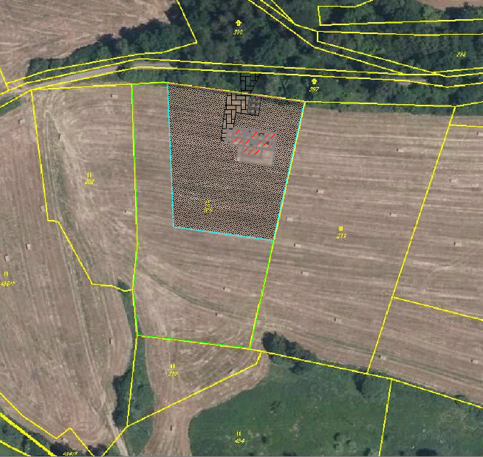
IDENTIFIKAČNÍ ÚDAJE A UMÍSTĚNÍ STAVBY
Katastrální území: Bezděčín u Obrataně
Parcelní číslo: 309
Výměra pozemku: 6488 m2
Zastavěná plocha stavby: 184,84 m2
Výška hřebene RD: 7,115 m
Situační výkres, zdroj: http://nahlizenidokn.cuzk.cz/

Slide 7
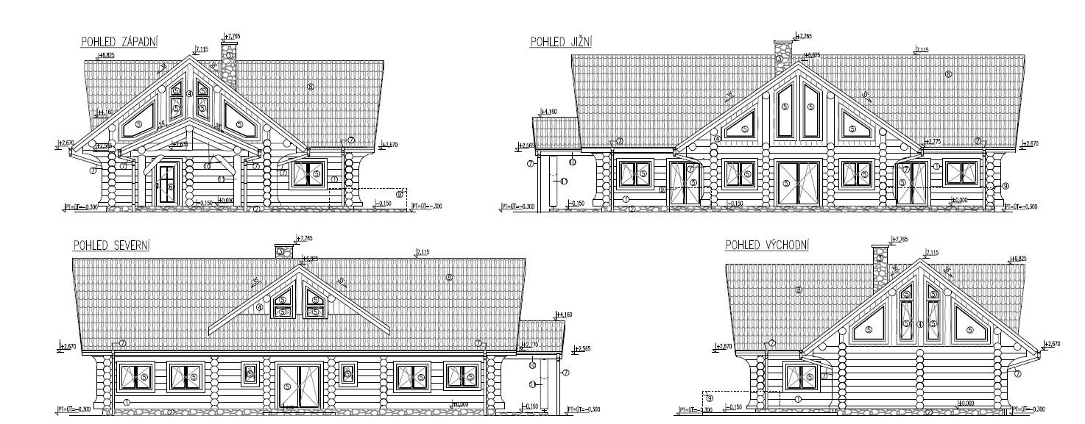
POHLEDY
Zdroj: vlastní (AutoCAD LT 2010)

Slide 8
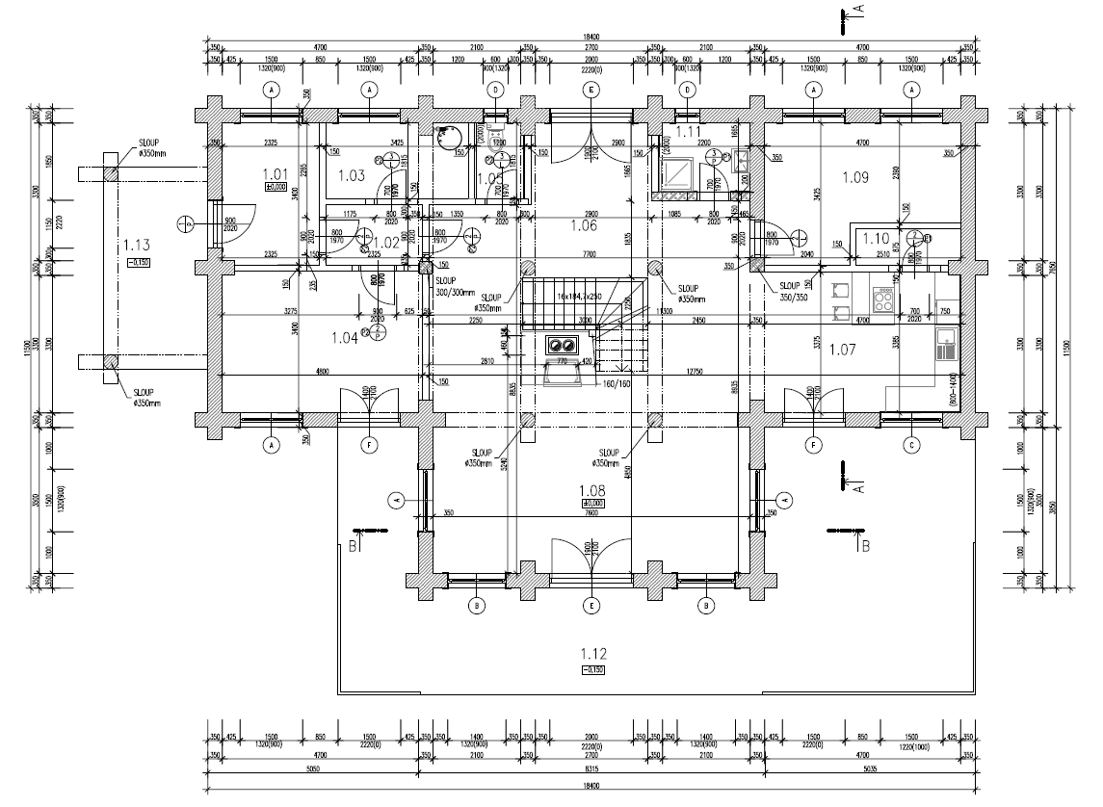
PŮDORYS 1.NP
Zdroj: vlastní (AutoCAD LT 2010)

Slide 9
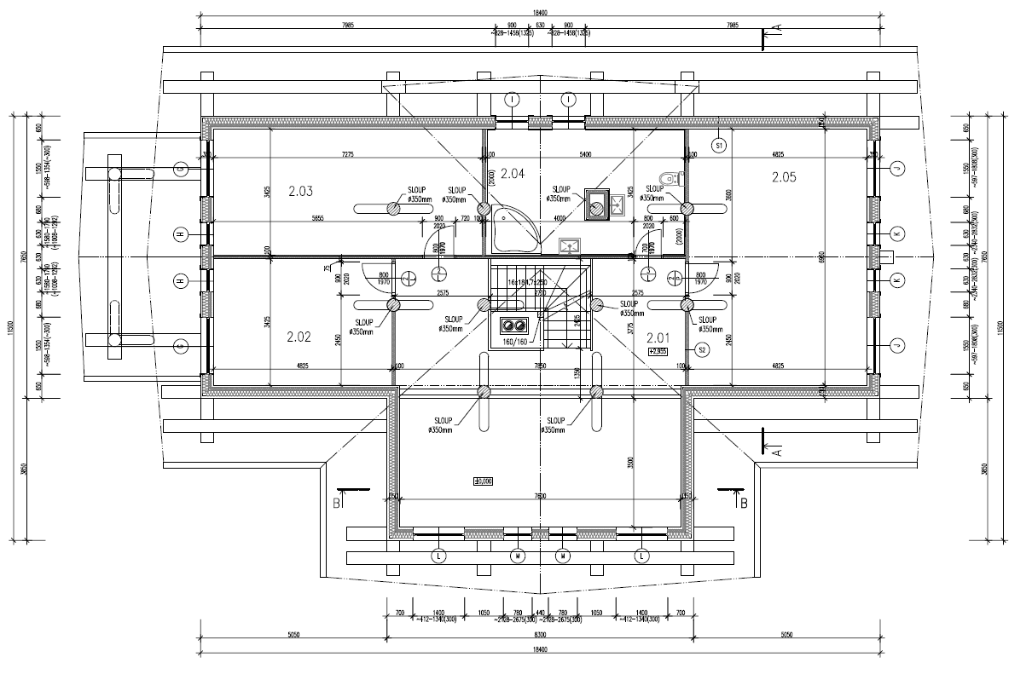
PŮDORYS 2.NP
Zdroj: vlastní (AutoCAD LT 2010)

Slide 10
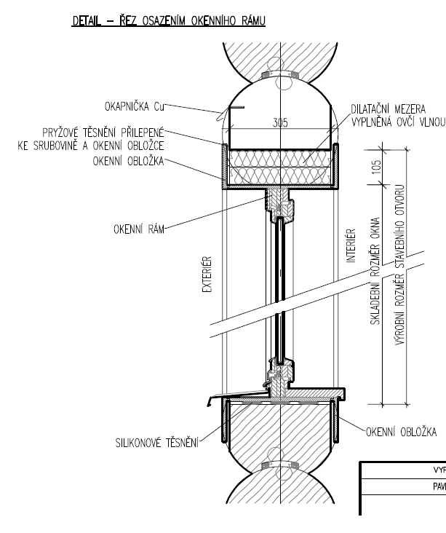
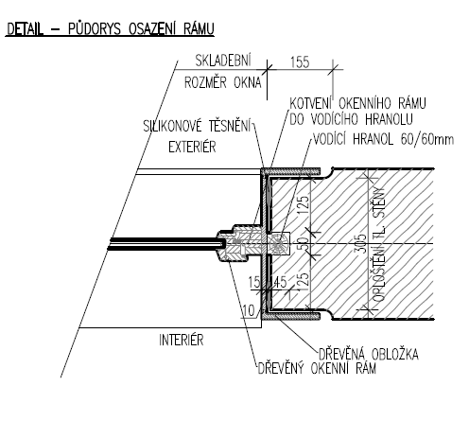
DETAIL OSAZENÍ OKENNÍHO RÁMU
Zdroj: vlastní (AutoCAD LT 2010)

Slide 11
ZÁVĚREČNÉ SHRNUTÍ
Rodinný dům odpovídá dnešním požadavkům na bydlení.
Je architektonicky a dispozičně zajímavě řešený.
Cíl práce byl splněn.

Slide 12
DĚKUJI ZA POZORNOST Pavla Vrkočová

Slide 13
Doplňující dotazy
Vedoucí bakalářské práce – Ing. Jiří Šál
Vysvětlete pojem základová deska a uveďte k čemu slouží výkres ”Základová deska a sokl”.

Slide 14
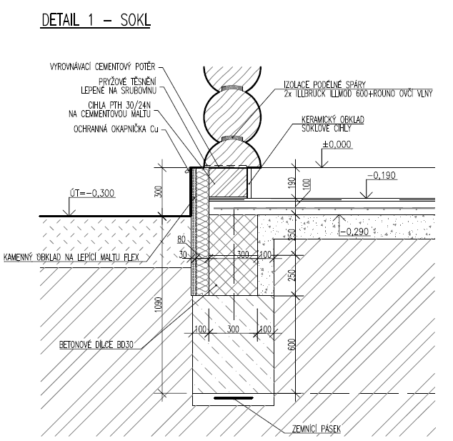
Zdroj: vlastní (AutoCAD LT 2010)

Slide 15
Doplňující dotazy - oponent
Oponent práce – Ing. Jan Zugárek
Jaký je cenový rozdíl mezi zděnou a srubovou stavbou?
Ovlivní nějakým způsobem životnost dřeva odkornění ocelovým kartáčem nebo škrabkou?
Jaké je ochranné pásmo vrtané studny a v jaké vzdálenosti smí být umístěna ČOV?

